Slide 1
Amerika
Obyvatelstvo objevitelé, sídla
Romana Zabořilová
ZŠ Jenišovice
VY_32_INOVACE_028

Slide 2
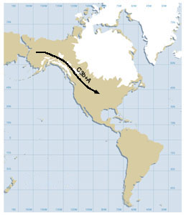
Původní obyvatelstvo
Původní obyvatelstvo
předkové indiánů a Eskymáků (Inuitů)
přišli z Asie (před 30 000 lety)
rozptýlili se ze severu na jih po celém kontinentu

Slide 3
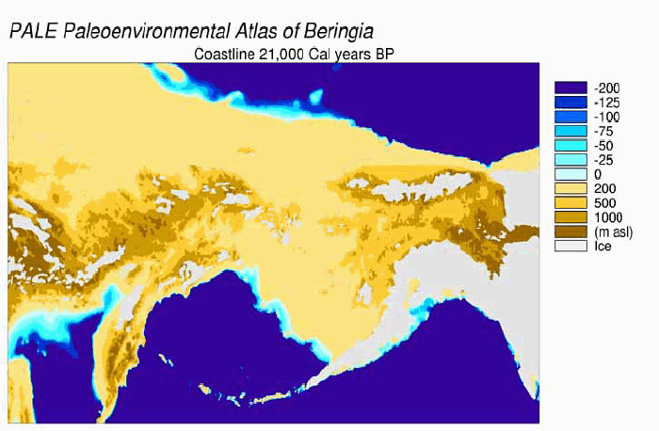

Animace pevninské-ho mostu v oblasti Beringovy úžiny

Slide 4
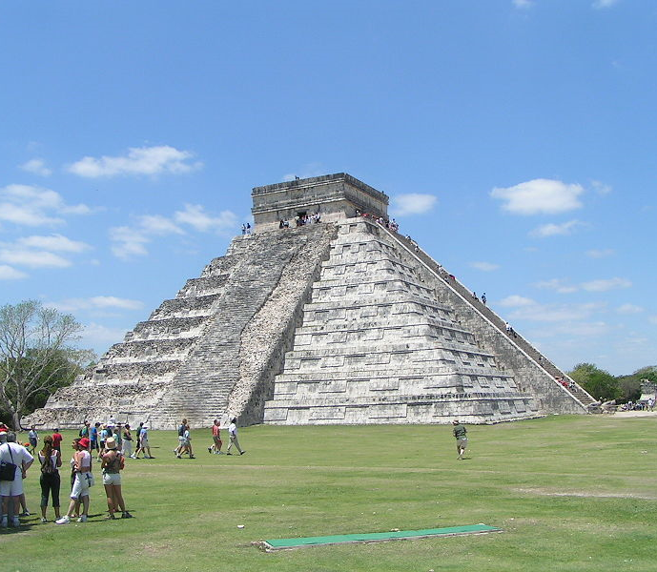
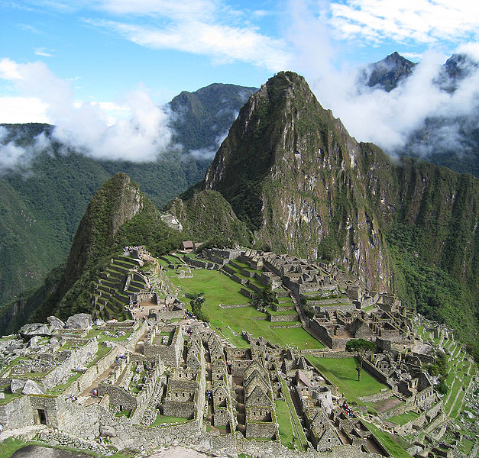
vznikaly mocné říše
Mayů, Aztéků, Inků
obr. 2 mayská pyramida, Poloostrov Yucatán obr. 3 incká citadela Machu Picchu

Slide 5
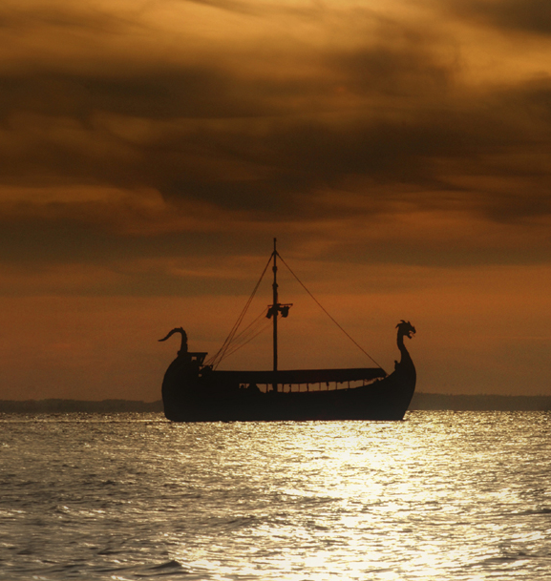
Evropané, objevitelé
Vikingové – kolem roku 1000
(Grónsko, New Foundland)
Kryštof Kolumbus – 1492 (Bahamy)
Kolonizace – od 16. století
Britové, Francouzi – sever
Španělé, Portugalci - jih
Notes:
kliparty

Slide 6
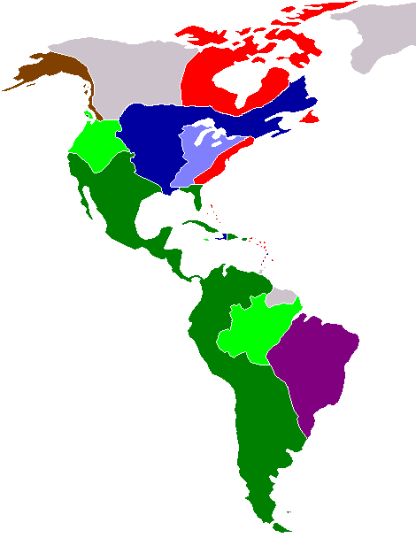
Kolonizace Ameriky
Ruské oblasti
obr. 4
Britské oblasti
Francouzské oblasti
Francouzské oblasti nárokované Británii
Oblasti nárokované Španělskem
Portugalské oblasti
Španělské oblasti
Notes:
http://cs.wikipedia.org/wiki/Kolonizace_Severn%C3%AD_Ameriky

Slide 7
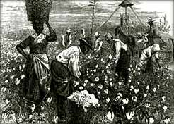
Afričané
nedostatek pracovních sil –
přiváželi se otroci z Afriky
otroctví zrušeno po válce Severu proti Jihu
(1861 – 1865)
diskriminace černochů a rasismus překonány až ve 20. století
obr. 5

Slide 8
Přistěhovalci (konec 19.a 20.stol)
v několika vlnách především z Evropy, i z Asie
války, hospodářská krize, zlatá horečka
(politické a ekonomické důvody)
Znáte je? …..Lendl, Baťa, Navrátilová, Forman,
Albrightová…
Dnešní obyvatelé - míšenci, potomci indiánů, Afričanů, Asiatů….
mestic – běloch a indián
mulat – běloch a černoch
zambo – indián a černoch

Slide 9


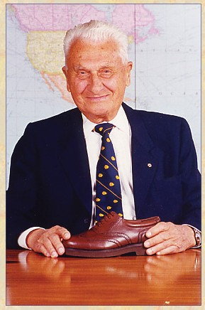

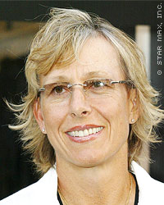
Znáte je?
obr.6 obr. 7
obr. 8
obr. 10
obr. 9

Slide 10

Počet obyvatel - 910 720 588 (odhad 2008 – zdroj wikipedia) což je 14 % lidské populace
Náboženství – křesťanství, animismus (indiáni v Amazonii), judaismus, buddhismus,
islám (přistěhovalci)
Jazyky – angličtina (USA,Kanada)
francouzština (Kanada)
španělština (Latinská Amerika)
portugalština (Brazílie)

Slide 11
Sídla
  Mexico City - přes 20 milionů obyvatel
  New York City - 18,897,109
  Los Angeles - 14,730,000
  Chicago - 9,461,105
  Sao Paulo (Brazílie) - 19,140,000
  Buenos Aires ( Argentina) - 12,390,000
  Rio de Janeiro (Brazílie) 11,160,000
  Lima (Peru) - 9 milionů lidí.
Zdroj : http://world.mongabay.com/czech/population/cs.html

Slide 12

Zdroje obrázků:
obr. 1: autor neuveden. [cit. 2010-01-15]. Dostupné na WWW :
<http://www.knihy-a.cz/2270/pokoleni-adama-a-evy-5-osidlovani-ameriky>.
obr. 2: autor neuveden. [cit. 2010-01-15]. Dostupné na WWW: < http://cs.wikipedia.org/wiki/Soubor:El_Castillo_Chitzen_Itza.jpg>.
obr. 3: autor neuveden, [cit. 2010-01-15]. Dostupné na WWW: < http://cs.wikipedia.org/wiki/Soubor:Before_Machu_Picchu.jpg>.
obr. 4:Sémhur (talk)
Original uploader was 24630 at en.wikipedia
, [cit. 2010-01-15]. Dostupné na WWW: < http://cs.wikipedia.org/wiki/Kolonizace_Severn%C3%AD_Ameriky>.
obr. 5:autor neuveden, [cit. 2010-01-15]. Dostupné na WWW: < http://bob.zbroj.info/koreny.html >.
obr.6: autor neuveden, [cit. 2010-01-15]. Dostupné na WWW: < http://qwickstep.com/search/ivan-lendle.html >.
obr.7: Antonín Tesař,[cit. 2010-01-15]. Dostupné na WWW:<http://aktualne.centrum.cz/kultura/film/recenze/clanek.phtml?id=649900 >.
obr.8: autor neuveden,[cit. 2010-01-15]. Dostupné na WWW:< http://www.jacr.cz/o-nas/reference/ >.
obr.9:Star Max,INC, [cit. 2010-01-15]. Dostupné na WWW:< http://toughsledding.wordpress.com/2007/01/26/todays-pr-controversy-would
you-believe-gay-sheep/ >.
obr.10:autor inet, [cit. 2010-01-15]. Dostupné na WWW:< http://spravy.pravda.sk/irak-je-horsi-ako-vietnam-tvrdi-albrightova-fe1
/sk_svet.asp?c=A080302_145416_sk_svet_p23 >.
Zdroje videa:
Video snímek č 3 : NOAA, [cit. 2010-01-15]. Dostupné na WWW:< http://cs.wikipedia.org/wiki/Soubor:Beringia_land_bridge-noaagov.gif>.

